Slide 1

koncentrált emulziók
limitek
osztályozás
tulajdonságok
előállítás
összetétel
definíció
dr. Bohus Péter

Slide 2



emulzió
egymással nem elegyedő folyadékokból (oldatokból) kialakítható diszperz rendszer
összehasonlítás
más folyékony szerformákkal
limitek
előállítás
osztályozás
tulajdonságok
összetétel
definíció
fejlesztés
felhasználhatóság
tox, eco-tox

Slide 3



2010
2014
2018
1
2
3
limitek
HEADING
HEADING
HEADING
osztályozás
tulajdonságok
előállítás
összetétel
emulzió
Here Add Some Own Text of Yours
Here Add Some Own Text of Yours
Here Add Some Own Text of Yours

Slide 4
limitek
osztályozás
tulajdonságok
előállítás
összetétel
emulzió
2014
2015
2016
HEADING
HEADING
HEADING
YOU CAN ADD SOME BRIEF TEXT HERE
YOU CAN ADD SOME BRIEF TEXT HERE
YOU CAN ADD SOME BRIEF TEXT HERE

Slide 5
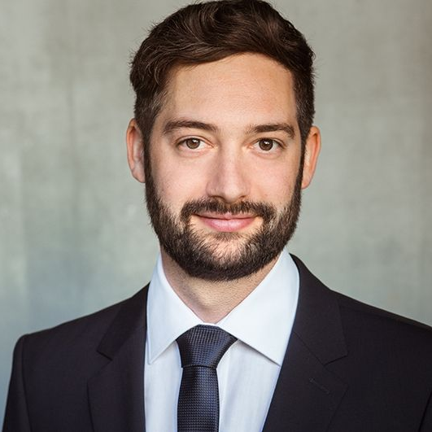
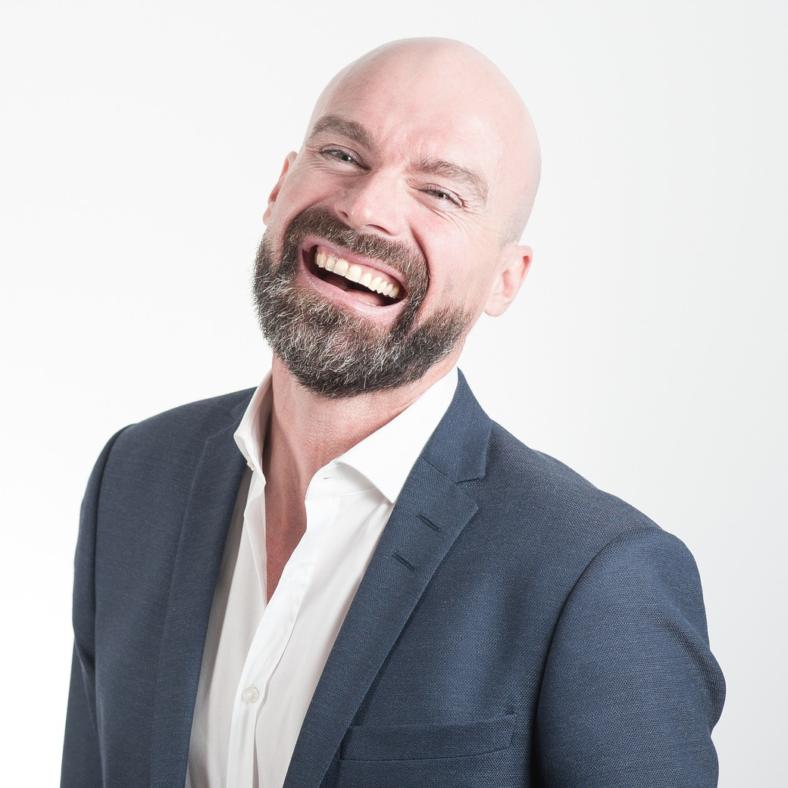
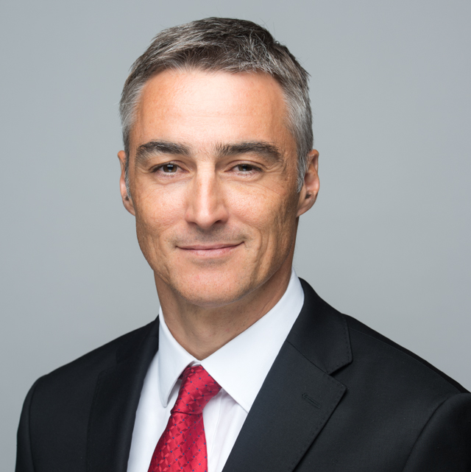
01
02
03
limitek
osztályozás
tulajdonságok
előállítás
összetétel
emulzió
ALAN MARTIN
JHON DOE
PABLO PICASO
CEO, COMPANY NAME
CEO, COMPANY NAME
CEO, COMPANY NAME
Here Write Brief Message About Yourself
Here Write Brief Message About Yourself
Here Write Brief Message About Yourself

Slide 6
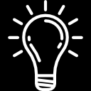
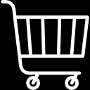
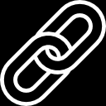
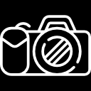
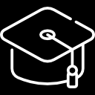
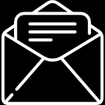
Web Design
Web Design
Here you need to add some brief about the service that your company is providing currently
Here you need to add some brief about the service that your company is providing currently
Web Design
Web Design
limitek
Here you need to add some brief about the service that your company is providing currently
Here you need to add some brief about the service that your company is providing currently
tulajdonságok
osztályozás
előállítás
összetétel
emulzió
Web Design
Web Design
Here you need to add some brief about the service that your company is providing currently
Here you need to add some brief about the service that your company is providing currently

Slide 7
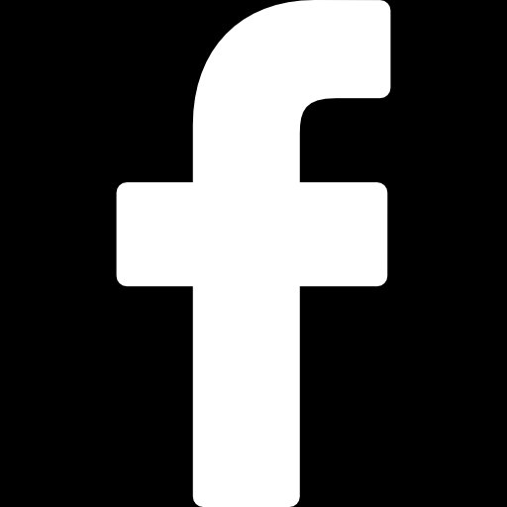
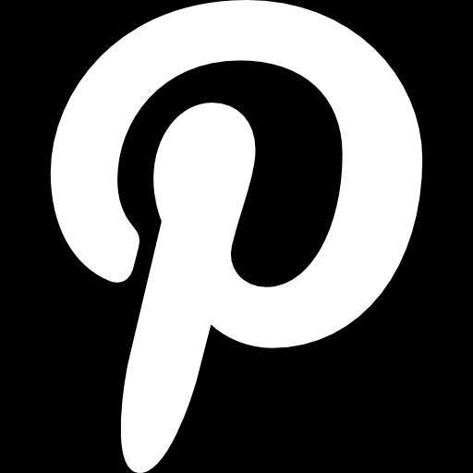
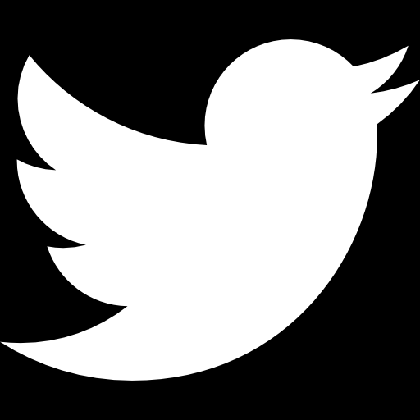
limitek
osztályozás
tulajdonságok
előállítás
összetétel
emulzió
8M
6M
7M
Add Some Brief Text Here to Explain
Add Some Brief Text Here to Explain
Add Some Brief Text Here to Explain

